Slide 1
BUG盘点与规范梳理
邓尚平
2020年12月

Slide 2
关于项目
内容
新人负责
缺陷管理，确保BUG的规范性，易读性
BUG盘点（文档 or PPT）
理想的BUG记录
是什么
如何产生
怎样解决
希望
记录的过程有意义
维护的过程有意义
Notes:
Fiddler VPA Nginx yandi IAS

Slide 3
11月BUG概览
ID：770 – 811（42）
等级
高：27（64%）
中：12（29%）
低：3 （7%）
状态
激活：14
已解决、已关闭：28
禅道激活BUG总数：24
http://zentao.adtech.sogou/zentao/bug-browse-13-0-unresolved.html
Notes:
42

Slide 4
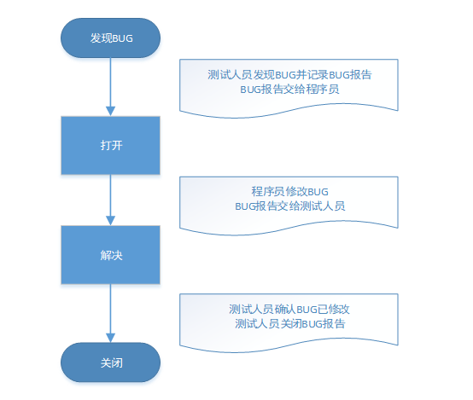
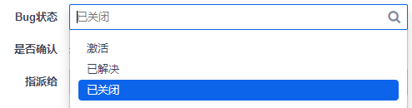
BUG状态

Slide 5
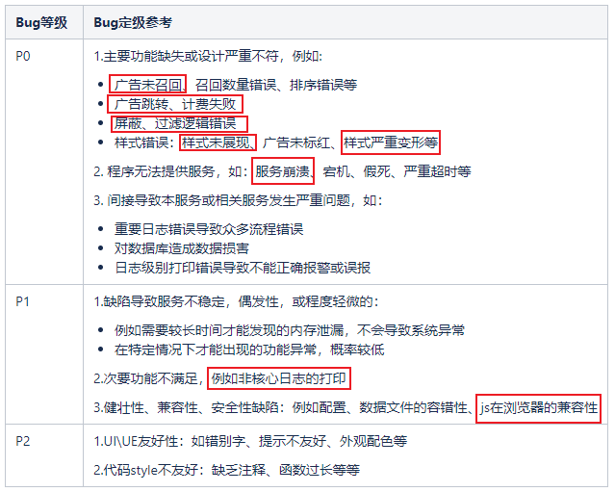
BUG等级
http://confluence.adtech.sogou/pages/viewpage.action?pageId=3900996
业务影响
消耗降低
客户投诉
法务风险
影响数据统计与调优
Notes:
3、779

Slide 6
BUG描述
前端样式展现错误
正常展现与错误展现的截图
803，708，799
代码逻辑错误
关键代码有截图与解释
782，789，811
功能代码缺失
800，772
异常场景未作处理
异常case是如何构造的
775，787
Notes:
Fiddler VPA Nginx yandi IAS

Slide 7
THANK YOU
感谢您的聆听

